Slide 1
Добре дошли
Отидете на www.menti.com
Това е сайт за анкети, който ще използваме активно на тази консултация

Slide 2
Консултация по ООП за теоретично контролно 1
изготвена и представена от Мартин Илиев

Slide 3
Какво покрива тази презентация
Въведение в ООП
По-задълбочено разглеждане на структури
Класове
Член-функции
Разделно съхранение на код
Системно генерирани функции
Време за въпроси

Slide 4
Какво знаем досега?
Вече се запознахме с основните техники на програмирането
променливи
условни операции
цикли
масиви
функции
референции
указатели
динамична памет
Последния път взехме основите на нещо наречено структура

Slide 5
Смисъл на структурата
Примерите, които разгледахме предишния път бяха сухи, теоретични и на практика безсмислени
Структурите са просто инструмент на ООП
Преди да се задълбочим инструментите на ООП, нека първо разгледаме какво е ООП

Slide 6
ООП
ООП е начин на мислене и не зависи от езика
При него се използва абстракция, за да се представят нови типове данни
Програмистът може да създаде свой собствен свят, като може да свързва и модифицира своите обекти

Slide 7
Смисъл на структурите
Предишния път разгледахме структурите чисто теоретично и ен говорихме за реалното им приложение
Реалното приложение на структурите е създаване на собствени типове данни, които позволяват по-лесно обработване на информация
Точно тези нови типове ни позволяват да създаваме наши обекти, а когато обединим тези обекти, създаваме и нашия собствен свят

Slide 8
Смисъл на структурите
Както казахме вече, ние по подразбиране разполагаме с примитивните типове данни
Структурата ни позволява да обединим няколко типа данни в едно по-голямо нещо
Реално структурата е просто образец за даден обект (от една структура можем да построим множество подобни обекти)

Slide 9
Пример
Какво представлява един МОЛ?
няколко етажа, свързани чрез ескалатори
А какво представлява един етаж?
няколко магазини, коридор, други щуротии
А какво съдържа един магазин?
Всички магазини ли предлагат едно и също?
Всички магазини ли са структурирани по един и същ начин?
Щом светът е толкова сложен, че да не можем да го опишем с прости думи, какво остава за описание чрез код?

Slide 10
Как се постига ООП
Винаги се движим от малко към голямото
За да построим един МОЛ например, трябва първо да създадем продукти, после магазини, после етажи и така накрая ще получим крайния продукт
Примитивните типове данни се наричат така, точно защото са в основата на абсолютно всичко
Чрез примитивните типове данни, можем да постигнем всичко останало

Slide 11
Как с примитивните типове данни можем да построим МОЛ? (опростено)
За да опишем един продукт ни трябват:
име, име на производител, цвят, цена, номер на баркод
За да опишем един магазин ни трябват:
име, тип, работно време, огромно количество данни
За да опишем един етаж ни трябват:
номер, няколко магазина, някакви други щуротии
За да опишем един мол ни трябват:
име, адрес, цвят, няколко етажа

Slide 12
Обратно към структури
Както казахме, структурата дава описание на нещо
Използвайки това описание, ние създаваме инстанции на тази структура, наречени обекти
Съответно, дефиницията на структурата е въпросното описание, а извикването ѝ е създаване на обект

Slide 13
Пример с реалния свят
Дефиниция за тригъгълник – геометрична фигура с три страни и три ъгъла
Декларации на триъгълник:

Slide 14
Пример с код
struct Triangle
{
int sideOneLengeth;
int sideTwoLengeth;
int sideThreeLengeth;
};

Slide 15
Пример с код
Triangle first = {2, 3, 4};
Triangle second = {3, 4, 5};
Triangle third = {4, 4, 4};
Triangle fourth = {3, 5, 7}

Slide 16
Размер на структура
Размерът (физическото представяне) на структурата се изчислява по следните критерии:
Винаги се гледа последователността в дефиницията
Извършва се подравняване спрямо най-голямата по размер член-данна като:
Всички последователни член-данни с размер по-малък от този на най-голямата се групират помежду си в блокове
Всички такива блокове се подраняват изкуствено (допълват), за да са с размер кратен на размера на този на най-голямата член-данна

Slide 17
Пример 1
struct test
{
int a;
};
int main()
{
std::cout << sizeof(test); //4
return 0;
}

Slide 18
Пример 1 - пояснение
Няма никакви преобразувания

Slide 19
Пример 2
struct test
{
int a;
int b;
};
int main()
{
std::cout << sizeof(test); //8
return 0;
}

Slide 20
Пример 2 - пояснение
а b
Няма преобразувания, просто слепваме двете последователни данни

Slide 21
Пример 3
struct test
{
int a;
double b;
};
int main()
{
std::cout << sizeof(test); //16
return 0;
}

Slide 22
Пример 3 - пояснение
а
b
Блокът от член-данни с размери по-малки от 8 съдържа 4 клетки, най-близкото кратно на 8 до 4 е 8 => допълваме с 4 клетки

Slide 23
Пример 4
struct test
{
int a;
short a2;
double b;
};
int main()
{
std::cout << sizeof(test); //16
return 0;
}

Slide 24
Пример 4 - пояснение
а a2
b
Блокът от член-данни с размери по-малки от 8 съдържа 6 клетки, най-близкото кратно на 8 до 6 е 8 => допълваме с 2 клетки

Slide 25
Пример 5
struct test
{
int a;
double b;
int c;
};
int main()
{
std::cout << sizeof(test); //24
return 0;
}

Slide 26
Пример 5 - пояснение
а
b
c
Блокът от член-данни, с размери по-малки от 8 преди b, съдържа 4 клетки, най-близкото кратно на 8 до 4 е 8 => допълваме с 4 клетки
Аналогично за този след него =>4 + 4 + 8 + 4 +4 = 24

Slide 27
Размер на структура
Улеснява се работата на процесора
Добра практика е данните да са подредени по големина в дефиницията, за да се спести памет
Няма значение дали е в нарастващ или намаляващ ред, стига да не ги редувате (не е приятно за четене)

Slide 28
Задачи за вас #1
Отидете на www.menti.com

Slide 29
Задача
Kолко е размерът на empty?
struct empty
{
};
Отговор: 1. Стандартът не позволява обекти с размер 0, защото по този начин може да се получат няколко обекта на един и същи адрес, което е притеснително, затова изкуствено се заделя памет.

Slide 30
Задача
Колко е размерът на test3?
struct test{
char a, b, c;
};
struct test2{
int b;
};
struct test3{ //test има размер 3, а test2 - 4
test a, b;
test2 c;
test d;
test2 e;
test f, g, h;
};
Отговор: 32

Slide 31
Задача
struct test{
char a, b, c;
};
struct test2{
int b;
};
struct test3{
test a, b; //8
test2 c; //4
test d; //4
test2 e; //4
test f, g, h; //12
};

Slide 32
Задача
Колко е размерът на String?
struct String
{
unsigned size;
char * data;
};
Отговор: 8, защото нас не ни интересува към какво сочи пойнтърът, а колко е големината на самия него. След като знаем големината му, то просто допълваме до най-близкото кратно на 4.
(без значение от архитектурата дали char * е с размер 1 или 2 байта, то все е по-малко от 4)

Slide 33
Структура (от последната консултация)
Спазено
Какво означава „в този случай“?
Има случаи, в които обръщението към член данна не се осъществява с оператор .(точка)
Има случаи, в които нямаме достъп до дадена член данна
Надявам се някой ден да се реванширам и да ги обясня в презентация на тема ООП

Slide 34
Пойнтър към структура
Пойнтърите към структура са като обикновените пойнтъри
Просто сочат към адрес, на който се предполага, че се намира обект от дадения тип
За да се достъпват член-данните на обект, сочен от пойнтър има два начина:
Да се дереференцира пойнтърът и да се използва стандартния оператор за достъп .(точка)
Да се използва оператор ->

Slide 35
Оператор ->
Спестява дереференцирането
Директно дава достъп до въпросната член-данна
Въпрос на личен избор е дали да се използва, няма съществена разлика спрямо дереференцирането

Slide 36
Пример
struct simple{
int member;
};
…………….
simple * simplePtr = new simple({5});
(*simplePtr).member == simplePtr->member;

Slide 37
Пример - пояснение
simple * simplePtr = new simple({5});
На този ред заделяме динамично обект от тип simple и му задаваме стойност 5, по този начин вече знаем, че пойнтърът сочи към нещо.

Slide 38
Пример - пояснение
(*simplePtr).member
Дереференцирането е с по-нисък приоритет от достъпването на член-данна.
Ако скобите липсват, компилаторът ще се опита да достъпи член-данните на пойнтъра, но тъй като пойнтърът няма член-данни, то ще се получи грешка
Наличието на скоби, позволява първо да се достъпи обекта, а чак след това да се иска достъп до член данните му

Slide 39
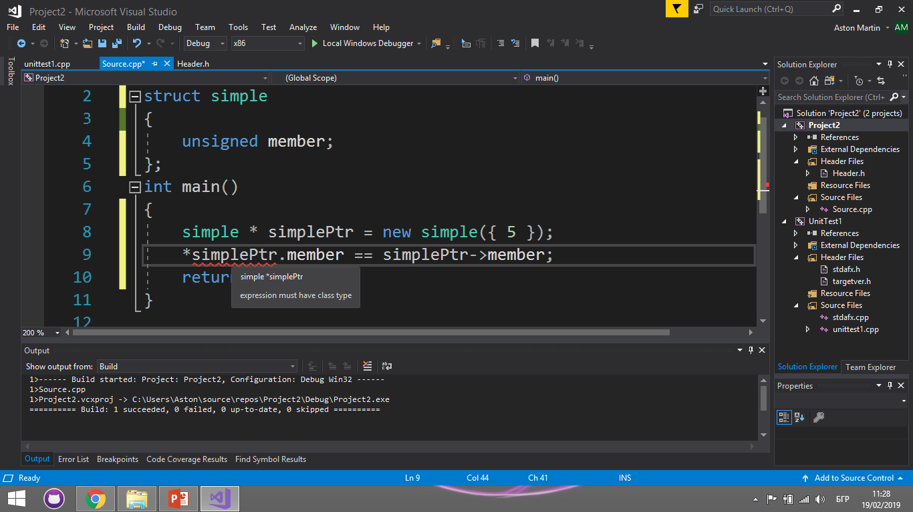

Slide 40
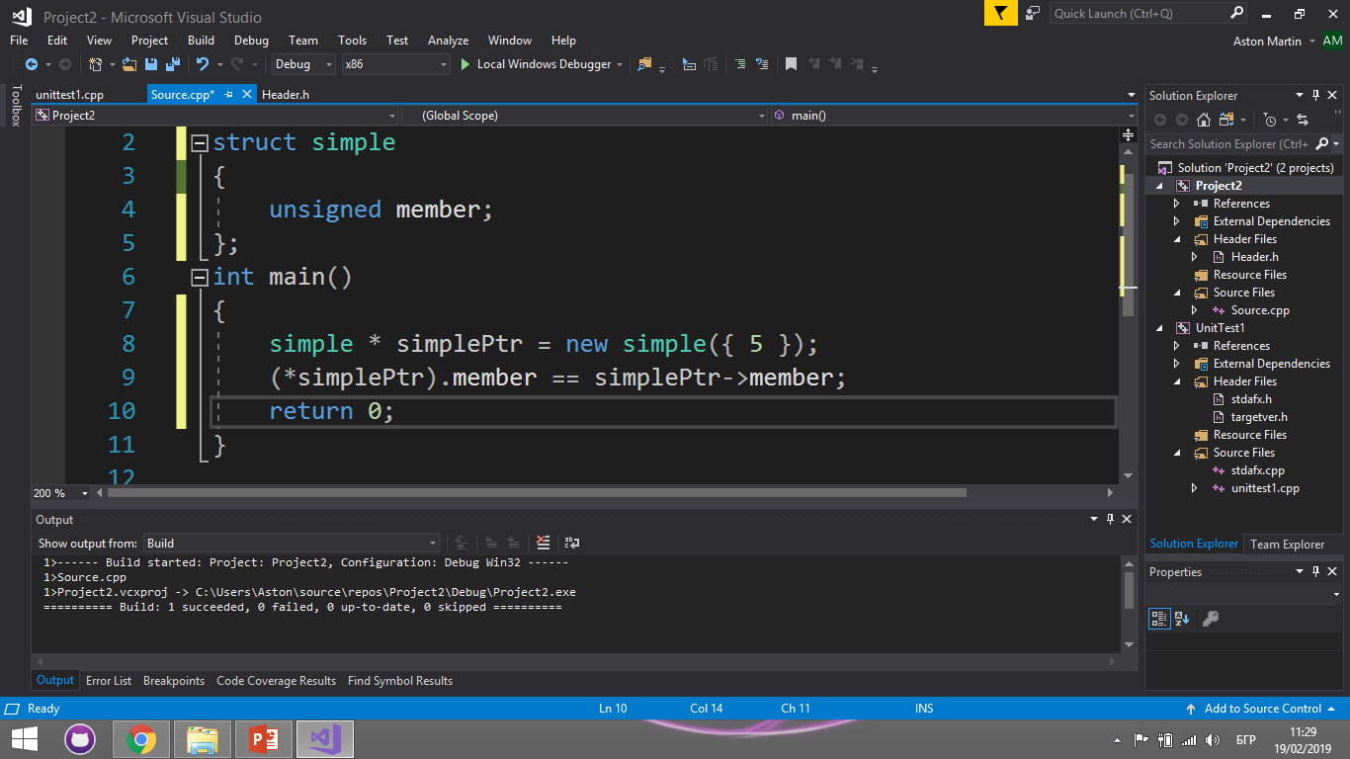

Slide 41
Пример - пояснение
(*simplePtr).member == simplePtr->member;
Сега вече няма подчертаване и опасност за грешка при компилация.
Това значи ли, че всичко е наред?

Slide 42
Пример - пояснение
(*simplePtr).member == simplePtr->member;
Какво би станало ако пойнтърът не сочи към обект от въпросния тип, а например е неинициализиран или сочи към вече освободена памет
Life is cruel, не всяка грешка може да бъде намерена преди изпълнение на програмата
В случая това е недефинирано поведение, което най-вероятно няма да доведе до критични грешки

Slide 43

Пример - пояснение
simplePtr->member = 2;
Тук вече искаме да обработим несъществуваща член-данна и вече фойерверките са гарантирани
Тази снимка от Неизвестен автор е лицензирана с CC BY-SA

Slide 44
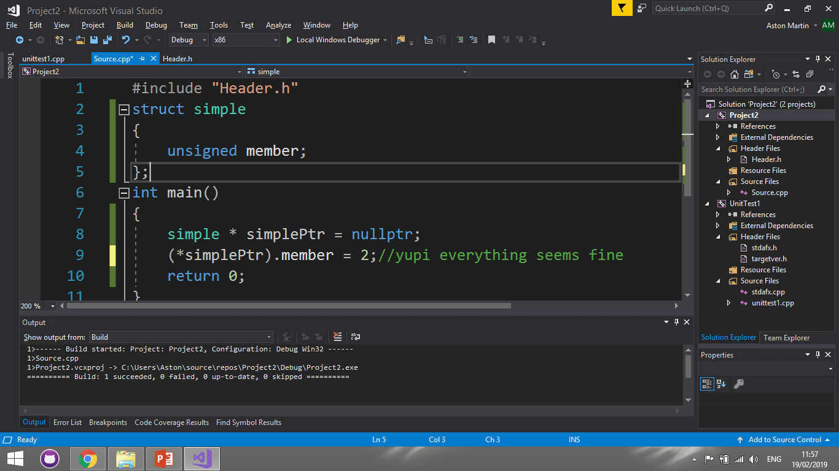

Slide 45
2 секунди след изпълнение

Slide 46
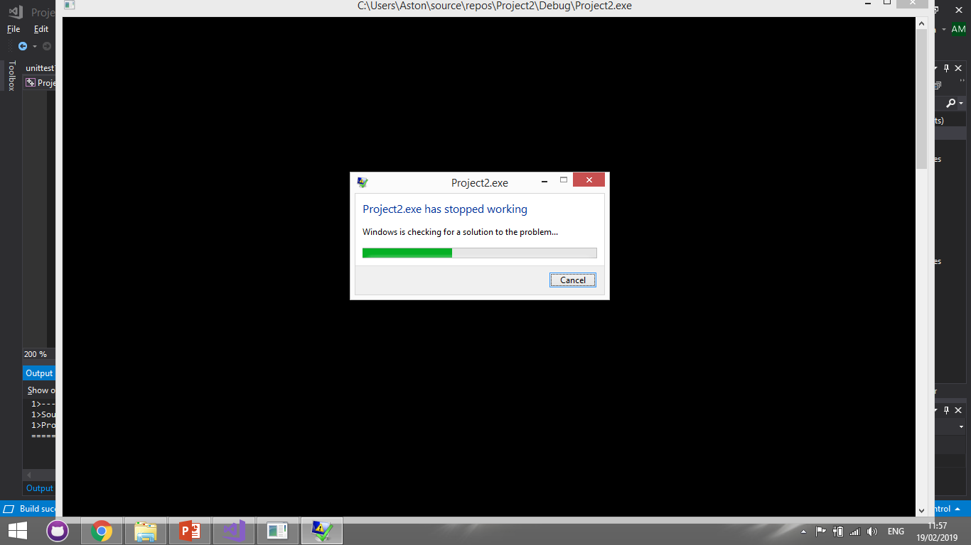

Slide 47
Пример - пояснение
Работата с пойнтъри, които не сочат към обект е един от основните проблеми за студенти по ООП в началото
Внимавайте как пишете кода си и при грешки започнете да проверявате точно там, където се намират тези операции
Сложно е за разбиране, но след това е много лесно за работа

Slide 48
Енкапсулация
Дотук нещата бях твърде прости
Един от основните принципи в ООП се нарича eнкапсулация
Идеята е данните на обекта да са скрити за външни лица, като по този начин се постига по-добро представяне на обекта и се намаляват възможните грешки
На пръв поглед това изглежда странно и ненужно, но всъщност това е ключово и е много важно

Slide 49
Енкапсулация
Да вземем за пример един реален обект, например лаптоп
Когато работим с лаптоп, ние не работим директно с данните, които той съхранява
За да извличаме и вкарваме данни, ние изпозлваме периферни устройства
Точно това е и идеята на енкапсулацията, директният достъп до дадени данни да се осъществява само по ясно описан начин

Slide 50
Нива на достъп
В С++ има 3 вида нива на достъп:
public
protected
private
Сега ще разгледаме само 1. и 3.

Slide 51
Как се определя ниво на достъп
Записваме името на нивото на достъп, последвано от ‘:’
Пример:
struct show
{
public:
};
Нивото на достъп важи до края на дефиницията или до срещането на ново ниво на достъп

Slide 52
public
От самото име следва, че въпросните данни са достъпни за всички
Имаме достъп до тези член данни навсякъде из програмата, стига да знаем за съществуването на въпросния обект
По подразбиране данните в структурите са public
Може да се каже, че на нулев ред е записано “public:”

Slide 53
private
От името следва, че данните са недостъпни за външни лица
При ниво на достъп private данните са достъпни само за обекти от същия тип
Важно: от същия тип, а не само от въпросната инстанция!!!
Ще го разгледаме по-подробно малко по-късно

Slide 54
Визуализация с lollipop diagram
Външен свят
public data |
Обект private data ->

Slide 55
Клас
За да си спестим усилието всеки път, когато пишем структура, да променяме нивото на достъп на private, създателите на езика са добавили класове
Клас има всички свойства на структурата, но в него данните по подразбиране са private, a не public
Реално няма разлика кое от двете ще използвате, прието е, когато пишете някакъв дребен обект, да използвате структури, а иначе класове, но това не е задължително (но пък е добре да се спазва)
Навсякъде в теорията по-надолу клас и структура са взаимнозаменяеми

Slide 56
Пример
class FirstClass
{
int shouldBePrivate;
};
int main()
{
FirstClass classy = {6};
classy.shouldBePrivate++;
return 0;
}

Slide 57
Пример
class FirstClass
{
int shouldBePrivate;
};
int main()
{
FirstClass classy = {6}; //нямаме достъп до всички член-данни
classy.shouldBePrivate++; //това пък изобщо няма как да стане
return 0;
}

Slide 58
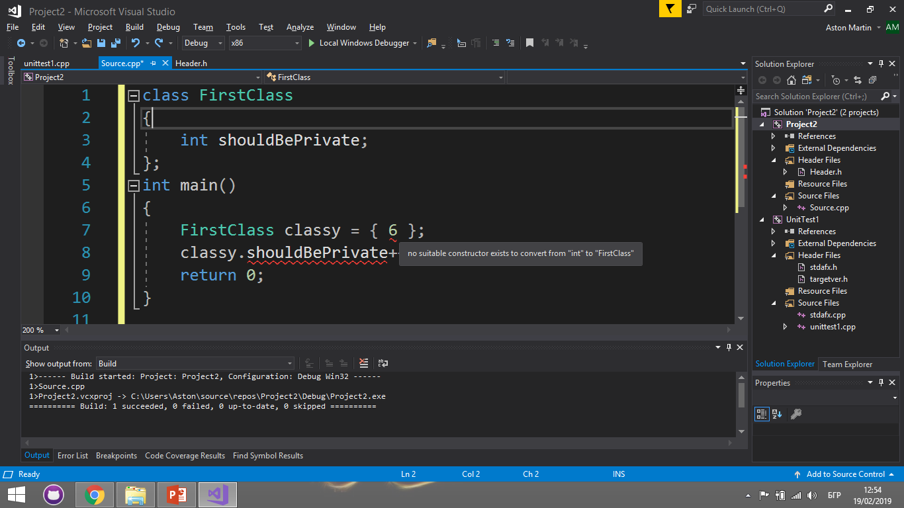

Slide 59
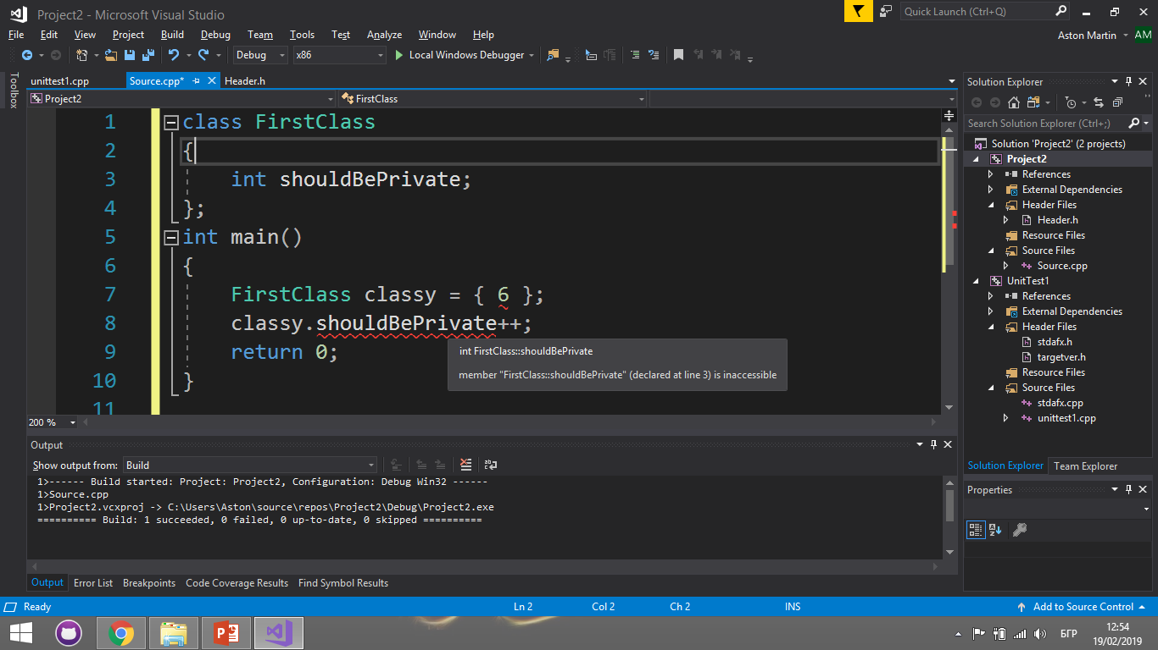

Slide 60
Пример
class FirstClass
{
public:
int shouldBePrivate;
};
int main()
{
FirstClass classy = { 6 };
classy.shouldBePrivate++;
return 0;
}

Slide 61
Пример
class FirstClass
{
public: //все едно работим със структура
int shouldBePrivate;
};
int main()
{
FirstClass classy = { 6 };
classy.shouldBePrivate++;
return 0;
}

Slide 62
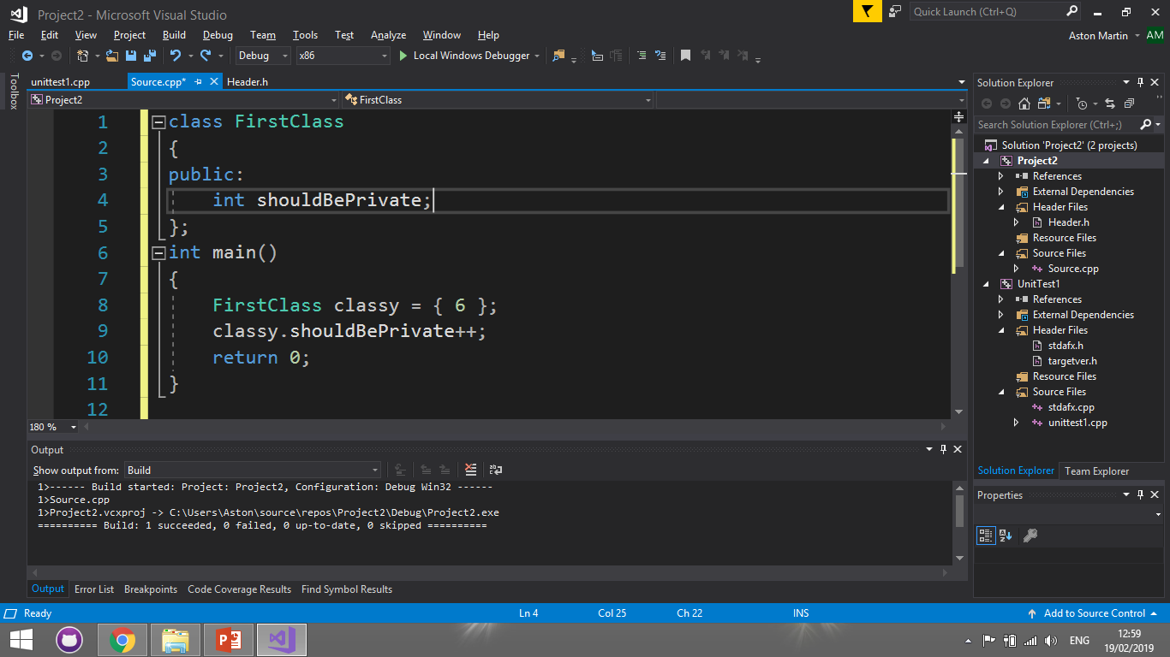

Slide 63
Пример
class FirstClass{
public:
int shouldBePublic;
private:
int shouldBePrivate;
};
int main()
{
FirstClass classy = { 6 };
classy.shouldBePrivate++;
return 0;
}

Slide 64
Пример
class FirstClass{
public:
int shouldBePublic;
private:
int shouldBePrivate;
};
int main()
{
FirstClass classy = { 6 }; //пак нямаме достъп до всички член-данни
classy.shouldBePrivate++; //пак се опитваме да достъпи скрити данни
return 0;
}

Slide 65
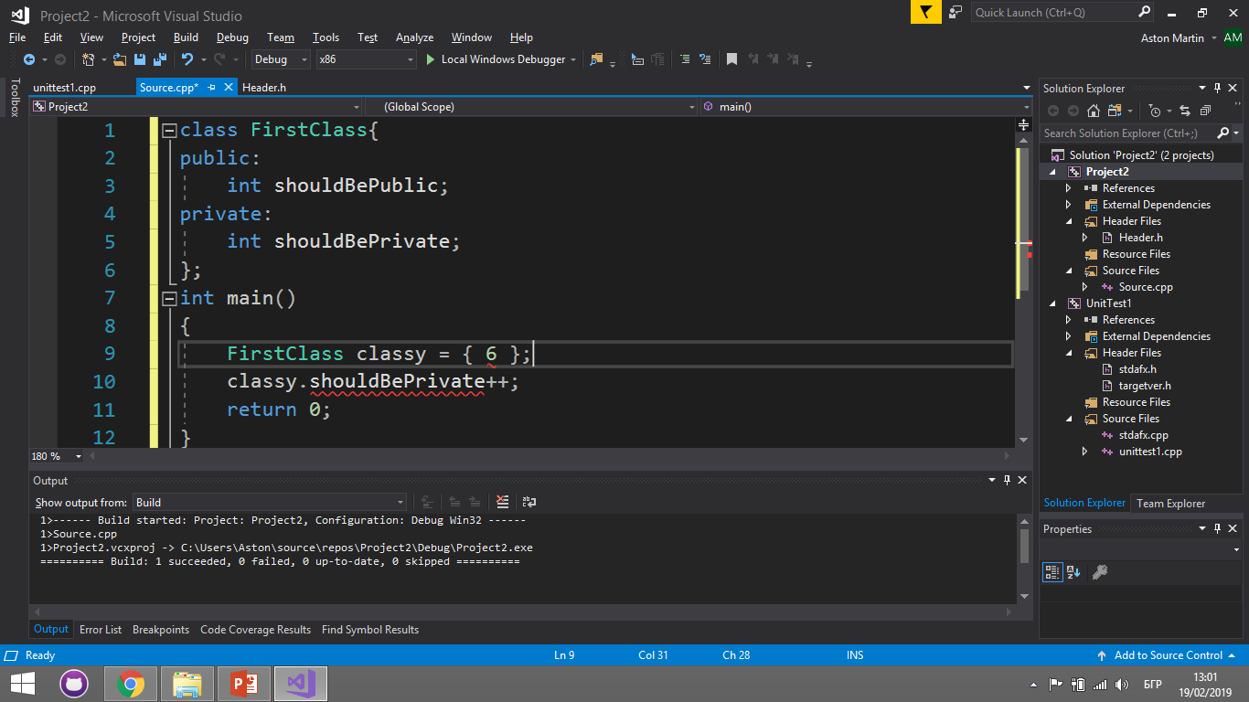

Slide 66
Пример
class FirstClass{
public:
int shouldBePublic = 5;
private:
int shouldBePrivate;
};
int main()
{
FirstClass classy = { 6 };
classy.shouldBePublic++;
return 0;
}

Slide 67
Пример
class FirstClass{
public:
int shouldBePublic = 5;
private:
int shouldBePrivate;
};
int main()
{
FirstClass classy;
classy. shouldBePublic ++; //доста наподобява на структура
return 0;
}

Slide 68
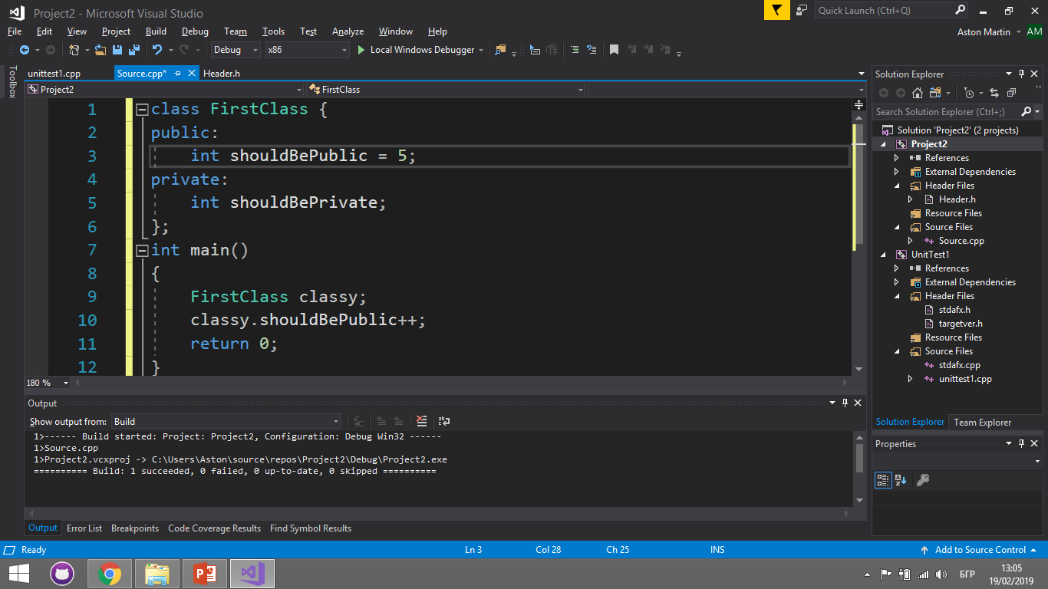

Slide 69
Задачи за вас #2
Отидете на www.menti.com

Slide 70
Задача
Безопасно ли е следното обръщение към member?
struct Easy{
int member;
};
…..
Easy easyPtr = nullptr;
…..
if(easyPtr==nullptr){
easyPtr->member = 5;
}
Отговор: Не, защото има възможност easyPtr да сочи към забранена памет в момента на обръщане към member

Slide 71
Задача
Може ли една структура да бъде енкапсулирана?
Отговор: Да, погледни горните слайдове

Slide 72
Задача
Валидно ли е следното обръщение?
class Easy{
public:private:protected:public:
int member;
};
int main(){
Easy ** easyPtr = new Easy*;
(*easyPtr) = new Easy;
(*easyPtr)->member = 5;
return 0;
}
Отговор: Да

Slide 73
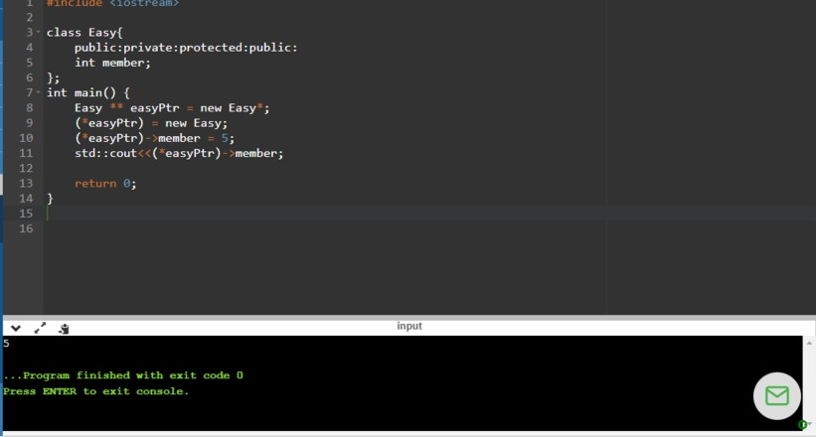

Slide 74
Почивка 10 минути
Това беше само въведението, същинската част тепърва предстои ☺

Slide 75
Член-функции
Още в началото казахме, че в дефиницията на една структура се съдържат член-данни и член-функции
Аналогично на член-данните, член-функциите са функции, специфични за дадения клас
За тях важат същите правила като за обикновените функции
В дефиницията на структурата трябва да се съдържат поне декларациите на функцията (може да съдържа и дефиницията)

Slide 76
Член-функции - пример
class Box
{
double length; // Length of a box
double breadth; // Breadth of a box
double height; // Height of a box
double getVolume()
{
return length * breadth * height; //Декларация + дефиниция
}
void getSurface(); //Само дефиниция
};

Slide 77
Вградени функции
Възможно е член-функциите да се дефинират в дефиницията на класа
Тогава говорим за вградени функции (inline)
Вградените функции не се извикват със стекови рамки
Тяхното тяло се замества при всяко тяхно извикване

Slide 78
Вградени функции
Една вградена функция може да е дефинирана и извън дефиницията на класа, като се поставя запазената дума inline
Окончателното решение дали една функция да е вградена е на компилатора!
Препоръчително е да се вграждат само кратки функции
Повече информация

Slide 79
Външна дефиниция на член-функция
Ако решим да дефинираме член-функцуя извън дефиницията на дадена структура, то трябва ясно да уточним какво искаме да направим
Пример:
struct example
{
void Hello();
};
void Hello()
{
return;
}
Какво ще се случи?

Slide 80
Външна дефиниция на член-функция
За да уточним, че дадена дефиниция на функция се отнася за даден клас, то трябва ясно да го уточним
Това става чрез оператор :: (<име>:: )
:: се използва за уточняване в кое пространство да се гледа
Този оператор сме срещали например при std::cout, където извикваме функция от пространството std

Slide 81
Външна дефиниция на член-функция
Реално оператор :: ни позволява да уточним път
:: без име пред себе си означава, че искаме да се върнем с 1 пространство назад
ако едно пространство Х съдържа в себе си друго Y, а ние сме едно пространство преди Х, то в Y можем да влезем по следния начин:
X::Y::
На теория звучи сложно, но всъщност е доста просто

Slide 82
Външна дефиниция на член-функция
Ето как се дефинира член-функция извън тялото на структурата:
struct example
{
void Hello();
};
void example::Hello()
{
return;
}

Slide 83
this
Докъде сте с автоматите по ДС2?
В С++ има нещо подобно на примка

Slide 84
this
this е пойнтър към самия обект, който бива автоматично генериран като невидим параметър на всяка член-функция в дефиницията ѝ
Принципът е същият като на примката - this означава, че работим с обекта, за който е извикана функцията
Чрез this може да се избегне двусмислие в някои случаи, както и да се пребори припокриване на имена

Slide 85
Пример
class example
{
int a;
void hi(int);
};
…..
void example::hi(int a)
{
//обръщението към а в този scope е към параметъра на функцията
this->a = a; //this уточнява, че се обръщаме именно към член-данната на обекта
}

Slide 86
Константен обектен за член-функция
Често пъти се случва да искаме дадена член-функция да не променя обекта, който я е извикал
Добра практика е в такива случаи изрично да споменаваме за това
За да кажем на дадена член функция, че искаме тя да третира обекта си като константен, трябва след нормалните скоби да допъним с const
Този const става част от декларацията на функцията и не може да се изпуска при дефиницията, в противен случай, ще има двусмислие!

Slide 87
Пример
class example
{
int a;
void hi(int) const;
};
…..
void example::hi(int a) const
{
this->a = a; //RIP
}

Slide 88
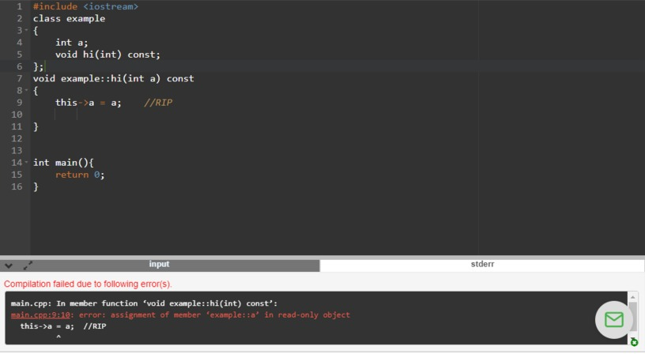

Slide 89
Извикване на член-функция
Извикването на член-функция е комбинация от достъпа до член-данни и извикване на функции
За да се извика член-функция трябва да се достъпи тази функция, посредством даден обект
Условен синтаксис:
<име_на_инстанция> . <име_на_функция>([<параметри>])
<пойнтър_към_инстанция> -> <име_на_функция>([<параметри>])

Slide 90
Пример
struct example
{
int a(const int b) const
{
return b;
}
};
…..
example tmp;
tmp.a(b);

Slide 91
Задачи за вас #3
Отидете на www.menti.com

Slide 92
Задача
Какво ще се изведе на конзолата?
#include <iostream>
int a = 5;
int main()
{
int a = 6;
std::cout<<::a;
return 0;
}
Отговор: 5. Твърде лесен въпрос, затова дори го няма в менти, но искам да съм сигурен, че сте разбрали механизма.

Slide 93
Задача
Валиден ли е следният клас?
class task{
void tmp1(){
return;
}
void tmp2()const{
tmp1();
return;
}
};
Отговор: Не, защото tmp2 не може да е сигурен, че неконстантната функция tmp1 няма да се опита да промени обекта

Slide 94
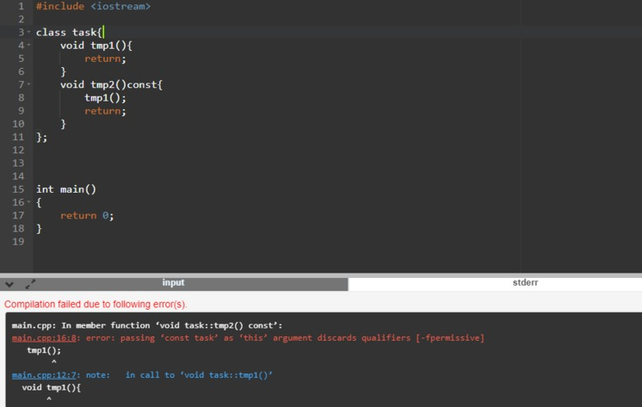

Slide 95
Задача
Валиден ли е следният клас?
class task{
void tmp1()const{
return;
}
void tmp2(){
tmp1();
return;
}
};
Отговор: Да, сега вече няма противоречия

Slide 96
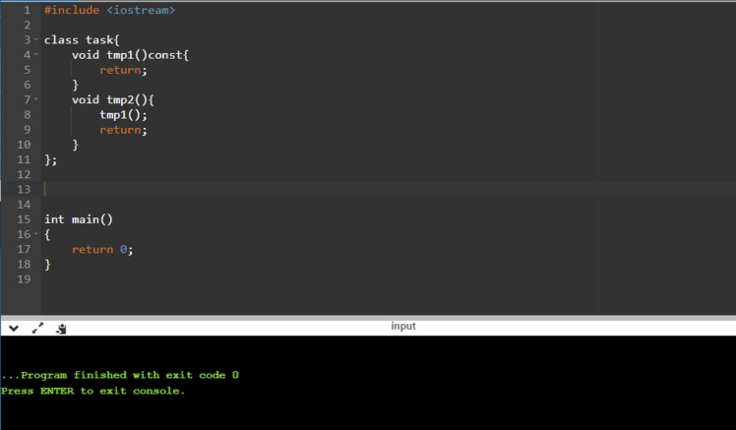

Slide 97
Задача
Валидна ли е функцията cycle?
class Easy{
int member = 3;
void cycle();
};
void Easy::cycle(){
std::cout<<this->this->member;
}
Отговор: Не, защото this не е член-данна на класа, а е параметър на функцията

Slide 98
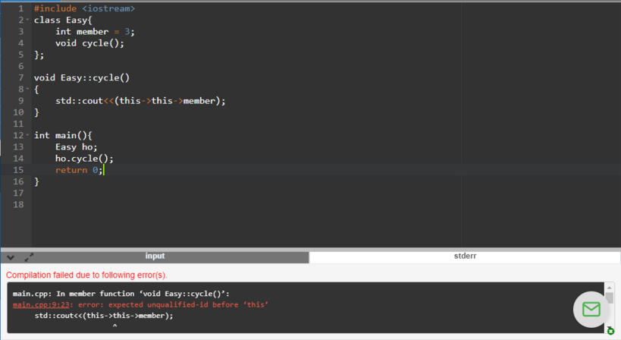

Slide 99
Структурираното писане на код
Досега разгледахме доста неща, но не обсъдихме как е добре да се правят нещата
За да стигнем до там трябва да:
Установим разликата между .h и .cpp файлове
Да поговорим за процесите прекомпилация, компилация и свързване
Да установим нуждата от двата вида файлове

Slide 100
Разлика между .h и .cpp
Говорихме за това във времето за въпроси миналия път, затова няма да задълбочаваме
.cpp файловете се компилират, отделно един от други, и после се свързват (линкват)
.h файловете не се компилират, а се вмъкват в .cpp файловете чрез командата #include

Slide 101
Прекомпилация
Прекомпилацията се случва непосредствено преди компилацията
При нея всяка команда за вмъкване бива буквално заменени с целия код на файла, който представлява
Съществуват така наречените safe guards, които предотвратят неколкократното включване на един и същи файл

Slide 102
Компилация и свързване
Аналогично се случва след прекомпилацията, когато всички #include са били заместени с код
Всички .cpp файлове в проекта биват преобразувани във файлове, съдържащи код на по-ниско ниво
След това процесът на свързване създава връзка между тези отделни файлове и накрая ние получаваме .ехе файл

Slide 103
Каква е нуждата от .h и .cpp
Както казахме по време на компилация всички .срр файлове се обработват отделно
По тази причина ако имам 2 .срр файла, които представляват съответно 2 отделни класа, то никой 2та класа няма как да знае за съществуването на другия
Така няма как да пресъздадем този свят от много обекти свързани помежду си, за който говорихме в началото

Slide 104
Каква е нуждата от .h и .cpp
.h файловете ни позволяват да известим даден клас за съществуването на друг, което ги прави идеални за съхранение на описание на класа
.h обаче не е подходящ за дефиниции на член-функции
Ако един .h файл, съдържащ дефиниция, бъде включен на повече от едно място, ще се получи multiple redefinition
Така се е появил принципа за разделно съхранение на декларация и имплементация

Slide 105
Принцип на разделянето на декларация от имплементация
Счита се за добра практика всеки клас да притежава 2 отделни файла - .h за описание и .cpp за дефиниции на член-функциите
По този начин е много лесно да се създаде връзка между отделните класове и така да се изгради мрежа от собствени обекти
Също така се улеснява поддръжката на дадения клас

Slide 106
Добри практики в декларацията на клас
Член-данните да са подредени по големина (както говорихме)
Член-данните и член-функциите да са отделени (няма значение кое ще е горе или долу)
Член-функциите да са групирани логически, а не да са разпръснати
Just in case – няма нужда член-функциите да се групират като член-данните, спрямо размера на данните, които връщат

Slide 107
Пример
Person.h
class Person
{
char * name;
unsigned age;
void Introduce()const;
};

Slide 108
Пример
Person.cpp
#include “Person.h”
#include <iostream>
void Person::Introduce()const
{
std::cout<<“Hi, my name is “<<name<<“ and I am “<<age<<“ old”;
}

Slide 109
Пример
Group.h
#include “Person.h” //Сега класът Group знае за съществуването //на класа Person и всичко е наред
class Group
{
Person * people;
}

Slide 110
Почивка 10 минути
Бъдете тихи, за да не събудим заспалите ☺

Slide 111
Системно генерирани член-функции
Колко член-функции има структурата power?
struct power
{
};
Отговор: 6
Съществуват няколко специални член-функции, които ако не си дефинираме сами, ще бъдат автоматично генерирани от компилатора

Slide 112
Системно генерирани член-функции
Конструктор по подразбиране
Копиращ конструктор
Движещ конструктор
Копиращ оператор за присвояване
Движещ оператор за присвояване
Деструктор (Унищожител звучи ужасно…)
Подробна информация

Slide 113

Голяма четворка
Ще ви сe :P

Slide 114
Голяма четворка
Четири от тези функции покриват стандартните ситуации:
Конструктор по подразбиране
Копиращ конструктор
Копиращ оператор за присвояване
Деструктор
От това, че са четири и са важни, идва и наименованието голяма четворка

Slide 115
Конструктори
Какви начини за инициализация на обекти коментирахме?
Помните ли как казахме, че оставяме най-използвания начин за по-нататък?
От заглавието следва, че този начин се нарича констурктор

Slide 116
Конструктори
Инициализират паметта за обекта
Валидират, че обектът е годен за ползване
Позволяват инициализация на данните на обекта
Един клас може да има повече от един конструктор (overloading)

Slide 117
Синтаксис на конструкторите
Като всяка член-функция, конструкторите имат декларация и дефиниция
За разлика от обикновените функции, конструкторите нямат тип
Името на конструктора съвпада с името на класа
В дефиницията може да се използва така нареченият инициализиращ списък

Slide 118
Синтаксис на конструкторите
struct Person
{
Person(); //декларация на конструктор без параметри
int id = 0;
};
Person::Person()
{
}

Slide 119
Синтаксис на конструкторите
struct Person
{
Person(); //декларация на конструктор без параметри
int id = 0;
};
Person::Person()
{
id = 6; //задаваме стойност на id след като е бил инициализиран
}

Slide 120
Инициализиращ списък
Стои между преди фигуралните скоби
Указва се с :
Позволява да инициализираме член-данни с конкретни стойности
Ако някоя член-данна липсва в инициализиращия списък, то тя бива инициализирана, както компилаторът реши

Slide 121
Инициализиращ списък
Ето каква е разликата между директна инициализация и присвояване на стойност
int tmp;
tmp = 5; //2 операции
--------------------------
int tmp = 5; //1 операция
Ако имаме някаква огромна структура с много член-данни, може да имаме и много повече излишни операции

Slide 122
Инициализиращ списък
Реално параметрите по подразбиране участват в инициализиращия списък ако не сме ги оказали изрично
struct Person{
Person();
int id = 0;
};
Person::Person(){} //все едно имаме Person::Person() : id(0) {}
int main(){
Person Ali;
std::cout << Ali.id; //извежда 0
return 0;
} *Забележка, използвам {}, за да пестя място, лоша практика е ппц

Slide 123
Синтаксис на конструкторите
struct Person
{
Person(); //декларация на конструктор без параметри
int id = 0;
};
Person::Person() : id (7) //инициализираме id със стойност 7
{
}

Slide 124
Синтаксис на конструкторите
struct Person
{
Person(const int); //декларация на конструктор без параметри
int id = 0;
};
Person::Person(const int numb = 4) : id (numb) //инициализираме id със
{ //стойността на numb
} //като по подразбиране е 4

Slide 125
Извикване на конструктор
Конструкторът без параметри има малко по-странен синтаксис:
<тип> <име_на_обект>;
Конструкторите с параметри имат следния синтаксис:
<тип> <име_на_обект> (<параметри>)

Slide 126
Извикване на конструкторите
struct Person
{
Person();
int id = 0;
};
Person::Person() : id (7)
{
}
Person Toni;

Slide 127
Извикване на конструкторите
struct Person
{
Person(const int);
int id = 0;
};
Person::Person(const int numb = 5) : id (numb)
{
}
Person Toni; //Toni има id със стойност 5
Person Yuri(7); //Yuri има id със стойност 7

Slide 128
Задачи за вас #4
Отидете на www.menti.com

Slide 129
Задача
Можем ли да пропуснем фигуралните скоби, когато искаме да имаме празно тяло
struct Person
{
Person();
int id = 0;
};
Person::Person() : id (7);
Отговор: Не

Slide 130
Задача
Валидно ли е следното?
struct Person
{
Person();
int id = 0;
};
Person::Person() : id (7)
{
}
Person Donald();
Отговор: Да

Slide 131
Задача
Какво е Donald?
struct Person
{
Person();
int id = 0;
};
Person::Person() : id (7)
{
}
Person Donald();
Отговор: Декларация на функция, която връща обект от тип Person

Slide 132
Конструктор по подразбиране
Конструктор без параметри (<тип><име>;)
Генерира се от компилатора ако няма декларирани никакви конструктори в тялото на класа
Генерираният от компилатора конструктор инициализира член-данните с техните конструктори по подразбиране
Използва се и при инициализация на динамичен масив

Slide 133
Копиращ конструктор
Конструктор, който притежава като параметър единствено константна референция към обект от същия тип
Използва се и при предаване на параметри към функции и при връщане на резултат от функции
Не се изпозва при предаване и връщане на обекти по указател и при предаване и връщане на обекти по псевдоним (затова са толкова бързи)
Ако не се дефинира такъв, то се създава системен, който копира всичките полета на аргумента си (1:1)

Slide 134
Копиращ конструктор
Синтаксис
<име_на_типа> (const <име_на_типа> &);
Пример за клас Person:
Person(const Person &);
Това е единственият синтаксис за копиращ конструктор!
Person (Person);
Person (Person &); //това не са копиращи конструктори
Person (const Person);

Slide 135
Пример
struct Person
{
Person(const Person&);
int id = 0;
};
Person::Person(const Person& old) : id(old.id*2) //новият обект ще има
{ //двойно по-голямо id
}

Slide 136
Пример - пояснение
Този конструктор приема като параметър даден обект от същия тип и има достъп до член-данните му
Ние решаваме какво да правим, като имаме едно наум кога се използва този конструктор
В примера правим така, че новият обект да има двойно по-голямо id от стария

Slide 137
Допълнение
struct Person
{
Person(const Person&);
private:
int id = 0;
};
Person::Person(const Person& old) : id(old.id*2)
{
}

Slide 138
Допълнение - пояснение
Защо id e private член-данна, а ние имаме достъп до нея в член-функция на друг обект?
Private означава, че тя е видима само за класа, не за конкретен обект от дадения клас, а за всички обекти от дадения клас
Затова, макар и да са два различни обекта, новият и старият са от един и същ тип и затова имат достъп до член-данните един на друг

Slide 139
Пример
struct Person{
Person();
Person(const Person&);
private:
int id = 0;
};
Person::Person(const Person& old) : id(old.id*2) {}
Person Hans(){
Person Papi;
return Papi; //ще се върне нов временен обект, построен с копи конструктора
}

Slide 140
Пример
struct Person
{
Person();
Person(const Person&);
private:
int id = 0;
};
Person::Person(const Person& old) : id(old.id*2) {}
void Tom(Person Hanks) //Hanks ще се построи чрез копи конструктор
{
}

Slide 141
Конструктори за преобразуване на тип
Конструкторите с точно един параметър са специални <име-на-клас>(<тип-за-преобразуване>)
Задават правило за конструиране на обект от класа по обект от друг клас, или от стойност от вграден тип
Навсякъде, където се очаква обект от клас A, но се подава стойност от тип B, C++ се опитва да използва конструктор за преобразуване на тип от вида A(B)

Slide 142
Пример
struct Person
{
Person(const int);
};
…..
void foo (Person);
…..
foo(5) //ще се сведе до foo(Person(5))

Slide 143
Пояснения explicit и implicit
Използват се за преобразуване на данни
implicit – неявен, използва се по подразбиране
explicit – явен
Можем да укажем какъв да бъде конструкторът за преобразуване като тип
Ако е неявен, то компилаторът спокойно извършва преобразувания
Ако е явен, то компилаторът не може да извършва своеволия
Добра практика е конструкторите за преобразуване на тип да са явни

Slide 144
Пример
struct Person
{
implicit Person(const int);
};
…..
void foo (Person);
…..
foo(5) //ще се сведе до foo(Person(5)), същото като преди

Slide 145
Пример
struct Person
{
explicit Person(const int);
};
…..
void foo (Person);
…..
foo(5) //грешка, няма да се сведе до foo(Person(5))

Slide 146
Задачи за вас #5
Отидете на www.menti.com

Slide 147
Задача
Какво ще се изведе на конзолата?
struct Person
{
Person(const Person&);
int id = 0;
};
Person::Person(const Person& old) : id(old.id) {}
…..
Person Ali;
Person Rolo(Ali);
std::cout<<Ali.id == Rolo.id;
Отговор: грешка при компилация, защото няма дефиниран конструктор по подразбиране за Ali

Slide 148
Задача
Какво ще се изведе на конзолата?
struct Person
{
Person();
Person(const Person&);
int id = 0;
};
Person(const Person& old) : id(old.id) {}
Person(){}
…..
Person Ali;
Person Rolo(Ali);
std::cout<<Ali.id == Rolo.id;
Отговор: грешка при компилация, защото не сме оказали, че конструкторите Person принадлежи на структурата Person (Person::Person() )

Slide 149
Задача
Какво ще се изведе на конзолата?
struct Person
{
Person();
Person(const Person&);
int id = 0;
};
Person::Person(const Person& old) : id(++old.id) {}
Person::Person(){}
…..
Person Ali;
Person Rolo(Ali);
std::cout<<Ali.id == Rolo.id;
Отговор: грешка при компилация, защото old е константа

Slide 150
Оператор за присвояване
Известен още като оператор =
В С++ имаме възможност да предефинираме оператори за собствените ни класове
Операторът за присвояване се използва за копиране на данни след инициализация
Повече относно предефиниране на оператори – в бъдеще
Обещано

Slide 151
Оператор за присвояване
Това, което се очаква да прави този оператор е да
освобождава заетата памет
заделя същото количество памет като при оригинала
прехвърля данните
Прието е да се връща референция към самия обект, а не да е например void, за да е възможно присвояване на дадена стойност на няколко обекта с една команда:
a=b=c=d=e

Slide 152
Синтаксис
<тип> operator = (const <тип_на_обекта> &);
Оператор = може да връща какъвто тип му кажем
Оператор = може да приема всякакви параметри
Само оператор =, приемащ const <тип_на_обекта> &, се генерира автоматично от компилатора

Slide 153
Оператор за присвояване
Автоматично генерираният извършва поелементно присвояване, както вече говорихме
Автоматично генерираният връща като резултат референция към самия обект
Затова се счита за добра практика, когато го предефинираме, той също да връща референция към самия обект

Slide 154
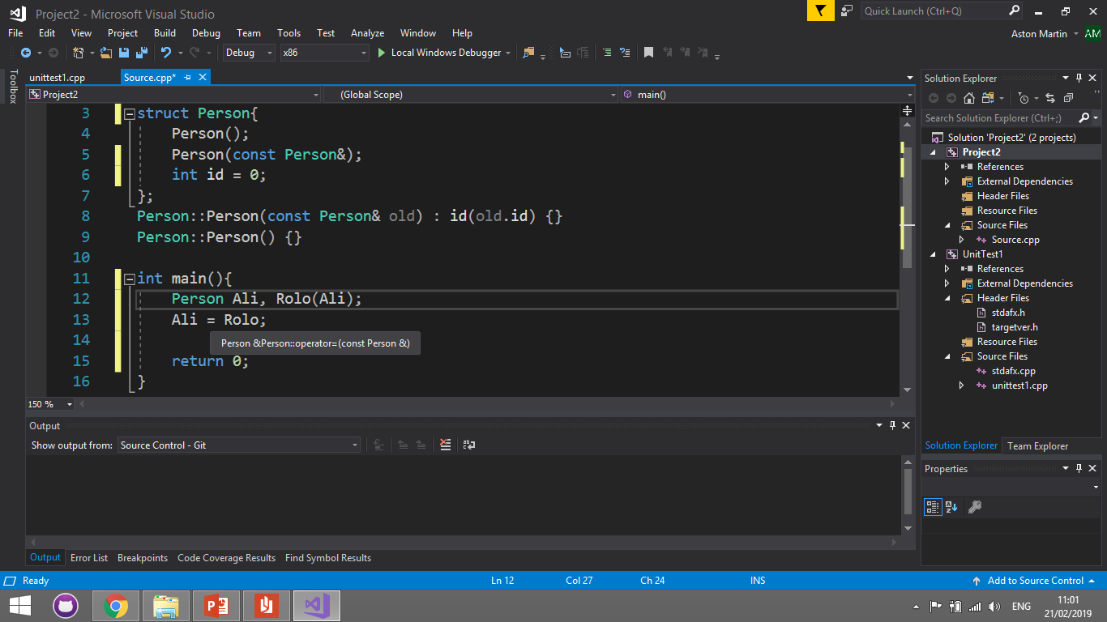

Slide 155
Пример
struct Person{
Person();
Person& operator = ( const Person & );
private:
int id = 0;
};
Person& Person::operator = ( const Person & rhs) //rhs == right side
{
id = rhs.id;
return *this; //така работи и този по подразбиране
}

Slide 156
Задачи за вас #6
Отидете на www.menti.com

Slide 157
Задача
Валидна ли е следната декларация?
struct Person{
Person();
void operator = (const Person&);
const Person& operator= (const Person&);
private:
int id = 0;
};
Отговор: Не. Не можем да имаме overload на функция, само като сменим типа, който се връща, защото компилаторът няма да знае кога кое викаме

Slide 158
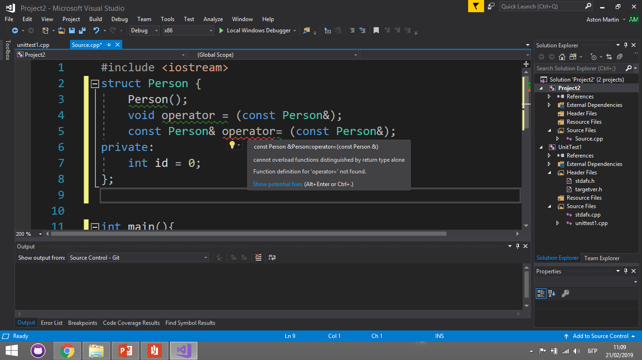

Slide 159
Задача
Валидна ли е следната декларация?
struct Person{
Person();
void operator = (const Person&);
const Person& operator= (const Person);
private:
int id = 0;
};
Отговор: Не. В декларацията няма да се появи като грешка, но при първото повикване с lvalue, ще се появи грешка за ambiguity

Slide 160
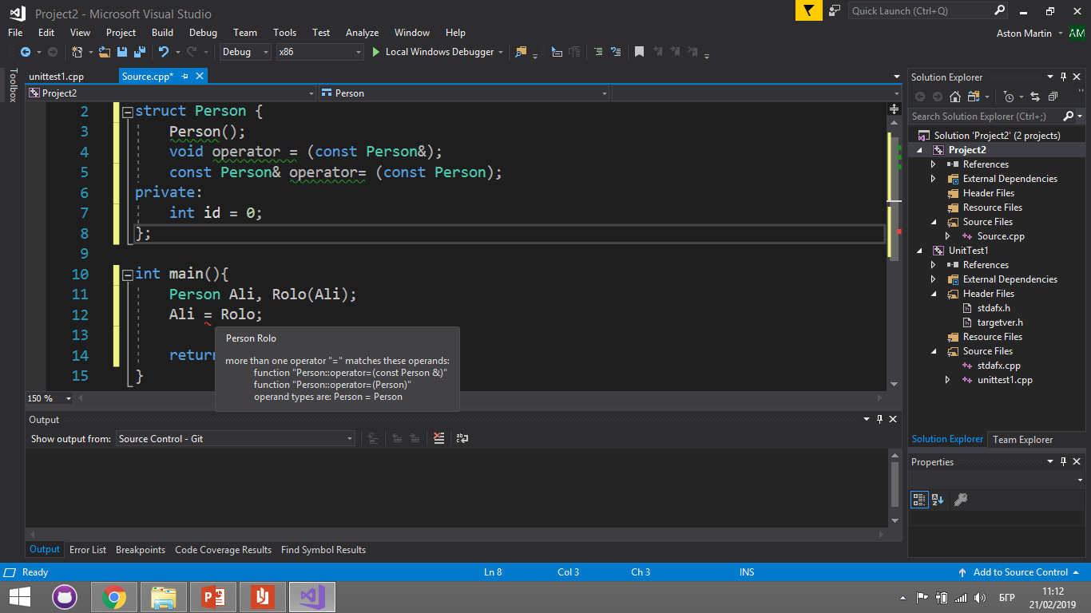

Slide 161
Задача
Коя функция извикваме на оцветения ред?
struct Person {
Person();
Person(const Person&);
Person& operator= (const Person&);
};
……
int main(){
Person Ali;
Person Rolo = Ali;
return 0;
}
Отговор: Копиращ конструктор

Slide 162
Задача - пояснение
Казахме, че оператор = се използва само от инициализирани обекти
Когато го използваме върху неинициализиран обект, ние извикваме копиращия конструктор
Ако обектът вече е бил инициализиран, то се извиква дефиницията на копиращия оператор =

Slide 163
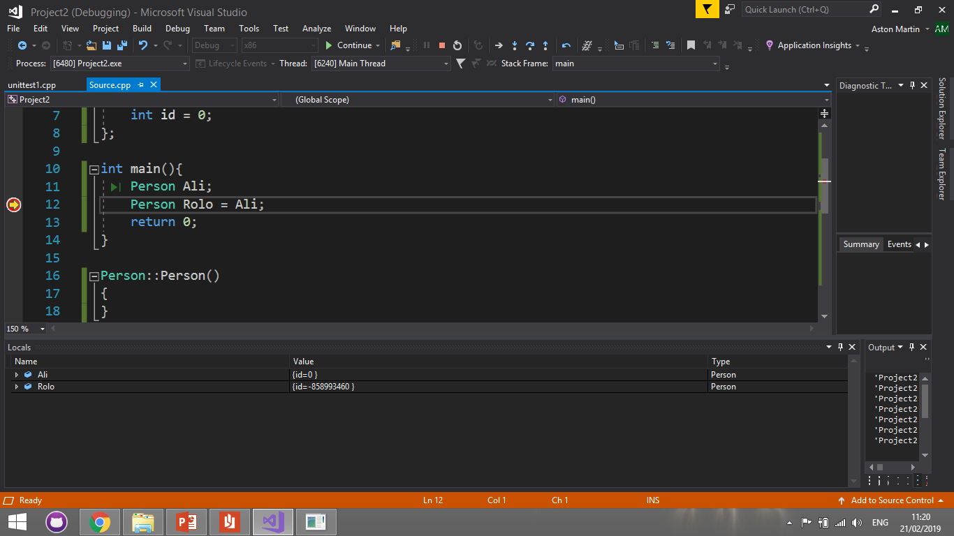

Slide 164
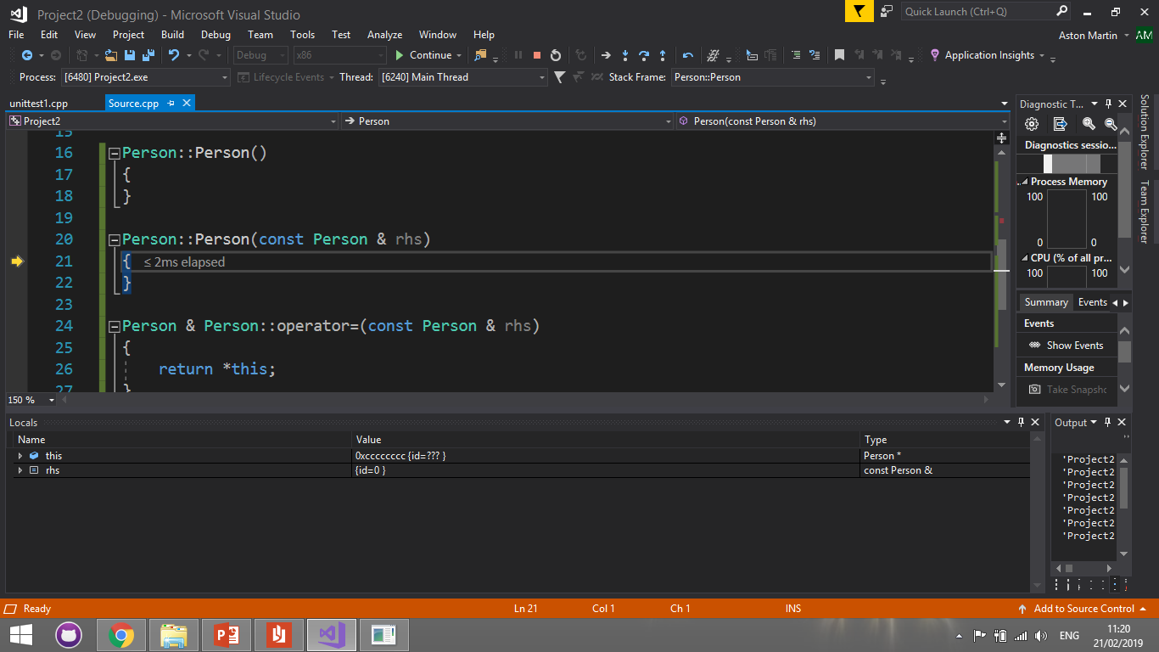

Slide 165
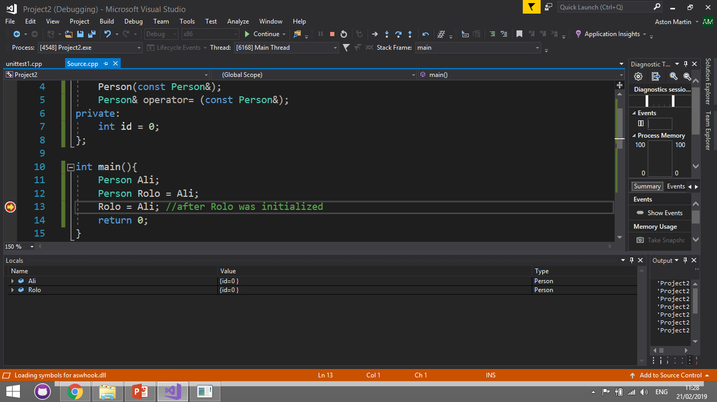

Slide 166
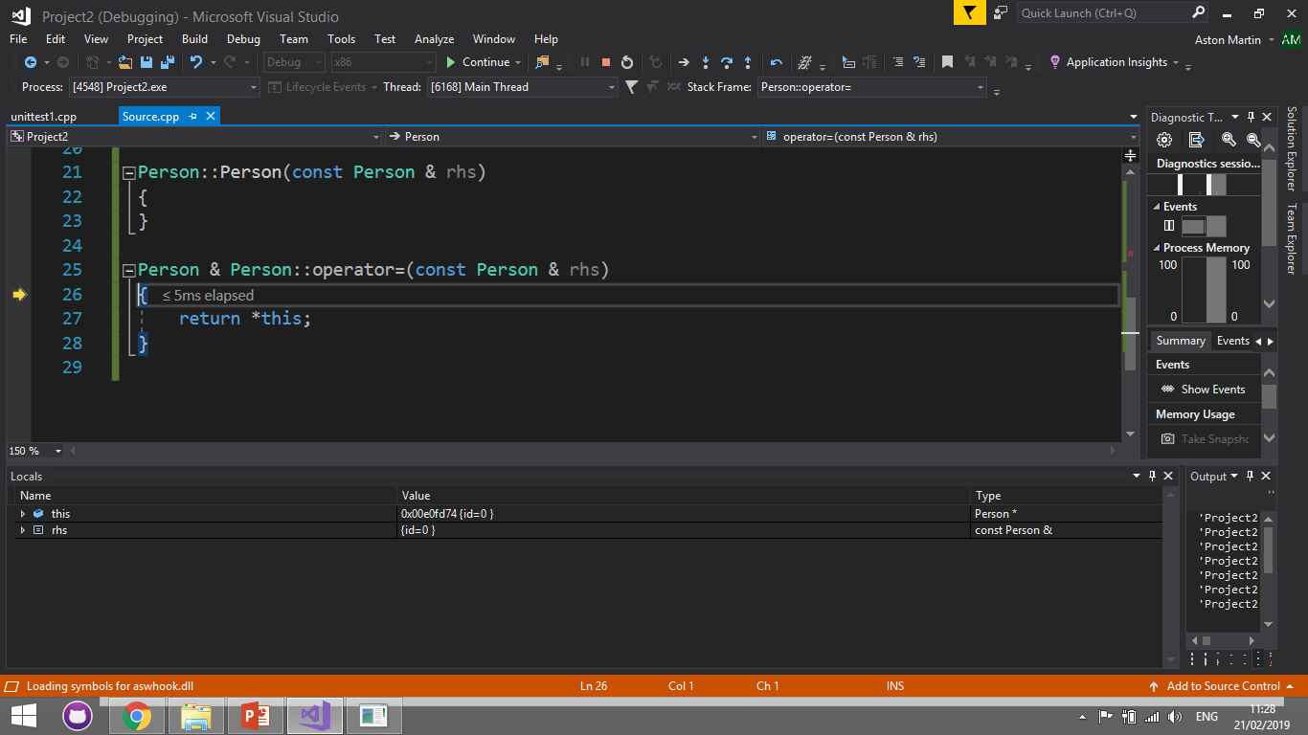

Slide 167
Деструктор
при унищожаване на обекта

Slide 168
Конструктори публични

Slide 169
Забрана на конструктор

Slide 170
Кога пишем голямата четворка
Когато обектът трябва да управлява външни за него ресурси. Най-често: когато обектът работи с динамична памет Конструктор по подразбиране заделяме минимална памет или установяваме указателя в nullptr Конструктор за копиране заделяме същото количество памет като при оригинала прехвърляме данните Оператор за присвояване освобождаваме заетата памет заделяме същото количество памет като при оригинала прехвърляме данните Деструктор освобождаваме заетата памет

Slide 171
Масиви от собствени данни

Slide 172
Източници
Голяма част от информацията е сверена с https://en.cppreference.com
Използвани са дефиниции и описания от материали на доц. Трифон Трифонов
Авторският код е проверяван на VisualStudio2017

